Slide 1
Образование и педагогическая мысль в России XVIII – начала XX вв.
План
1. Становление светской государственной школы в России в XVIII веке. Реформы Петра I в области образования.
2. Просветительская деятельность М.В. Ломоносова, И.И. Бецкого, Ф.И. Янковича, Н.И. Новикова.
3. Педагогическая деятельность и педагогическая теория К.Д. Ушинского.
Разработал к.п.н., доц. Сидоров С.В.

Slide 2
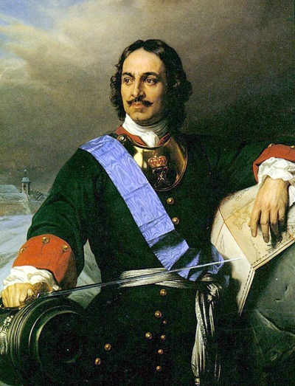
1. Становление светской государственной школы в России в XVIII веке. Реформы Петра I в области образования.
Пётр I (Пётр Великий, (Пётр Алексеевич,
1672-1725).
Царь всея Руси (с 1682 г.),
первый император всероссийский (с 1721 г.).

Slide 3
Основные направление реформ образования при Петре I:
- введение обязательного начального образования для боярских и дворянских детей (школьного или домашнего);
- приглашение специалистов, профессоров из Европы;
- обучение россиян за границей;
- создание национальной системы профессионального образования;
- создание всесословной системы начального образования.

Slide 4
Профессиональные учебные заведения, открытые в России в результате реформ Петра I:
1701 г. Артиллерийская (пушкарская) школа;
1701 г. Навигацкая школа;
1705 г. Первая в России гимназия;
1707 г. Медицинская школа;
1709 г. Инженерная школа;
1715 г. Морская академия (на основе старших классов навигацкой школы);
1719 г. Инженерная школа;
1719-1721 г. Горные школы при металлургических заводах.

Slide 5
Всесословная начальная школа (1714-1721 г.):
- цифирные школы в провинциальных городах для «детей всякого чина»;
- гарнизонные школы для солдатских детей;
- духовные школы для подготовки священников.
Попытка Петра I создать всесословную начальную школу не удалась, создание сети школ после его смерти прекратилось.

Slide 6
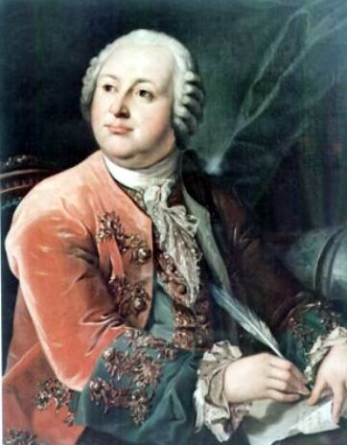
2. Просветительская деятельность М.В. Ломоносова, И.И. Бецкого, Н.И. Новикова.
Михаил Васильевич Ломоносов (1711-1765).
Русский учёный, поэт, педагог, просветитель.
Разработал проект Московского университета (1755 г., ныне МГУ им. М.В. Ломоносова).

Slide 7
Приборостроение
Образование, просвещения
Физика
Металлургия
Теоретические и прикладные разработки Ломоносова
Химия
Астрономия
История
Геология
География
Астрономия
Русский язык, грамматика
Поэзия, ораторское искусство, теория стихосложения
Изобразительное искусство (мозаика)

Slide 8
Педагогические труды М.В. Ломоносова:
«Регламент московских гимназий»,
«Регламент академических гимназий».
Автор ряда учебников, в том числе «Российской грамматики» – первого учебника русского языка.
Впервые в России разработал педагогическую теорию, основанную на материалистическое мировоззрении, разграничении науки и религии.

Slide 9
Педагогические идеи М.В. Ломоносова:
- бессословность школ, их доступность для широких народных масс;
- выявление способных детей;
- дифференцированное обучение, в зависимости от способностей;
- раскрытие педагогического потенциала родного языка;

Slide 10
Педагогические идеи М.В. Ломоносова:
- определение основ педагогической этики;
- единство физического и нравственного воспитания и умственного развития;
- единство классического, естественнонаучного и реального (прикладного) образования.

Slide 11
Зарубежные педагогические идеи, привнесённые Ломоносовым в Россию:
- принцип природосообразности;
- классно-урочная система обучения;
- использование в учебном процессе специально созданных книг: учебников;
- связь теории с практикой;
- обучение на родном языке.

Slide 12
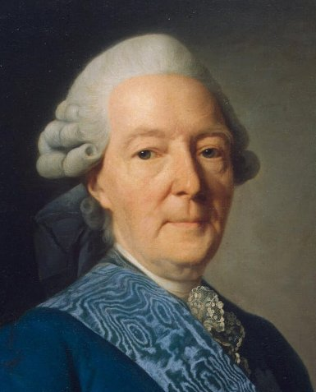
Иван Иванович Бецкой (1704-1795) — русский государственный деятель, личный секретарь императрицы Екатерины II (1762-1779), президент Императорской Академии искусств (1763-1795).
Фактически руководил всеми учебными и воспитательными заведениями. Автор ряда проектов, послуживших основой реформ системы воспитания в царствование Екатерины II.

Slide 13
Воспитательные заведения, открытые лично И.И. Бецким и при его участии:
- Московский воспитательный дом;
- Воспитательное общество благородных девиц (впоследствии Смольный институт);
- Воспитательное коммерческое училище для купеческих детей;
- Воспитательный дом в Петербурге.
Руководство Сухопутным шляхетским корпусом.

Slide 14
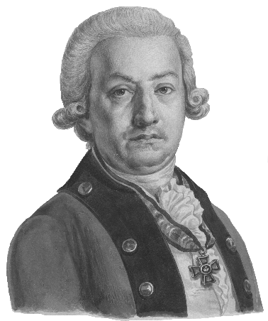
Фёдор Иванович Янкович де Мириево (1741—1814). Сербский и российский педагог.
Разработчик и активный участник реформ образования в Австрийской и Российской империях во второй половине XVIII в.

Slide 15
Проект реформы образования в России, разработанных Ф.И. Янковичем.
Народные школы должны были составлять три разряда:
1-й разряд – малые школы (двухклассные) – в уездных центрах и сёлах;
2-й разряд – средние школы (трехклассные);
3-й разряд – главные школы (четырехклассные) – в каждом губернском городе.

Slide 16
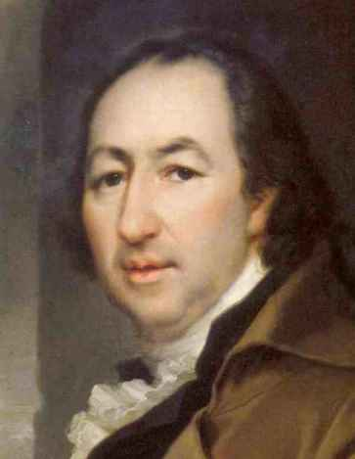
Новиков Николай Иванович (1744-1818) – русский просветитель, писатель, журналист, книгоиздатель.
Открыл в Москве библиотеку-читальню, две школы для детей разночинцев.
Помимо многочисленных периодических изданий выпускал первый русский детский журнал «Детское чтение», а также учебные пособия и книги по различным отраслям знаний.

Slide 17
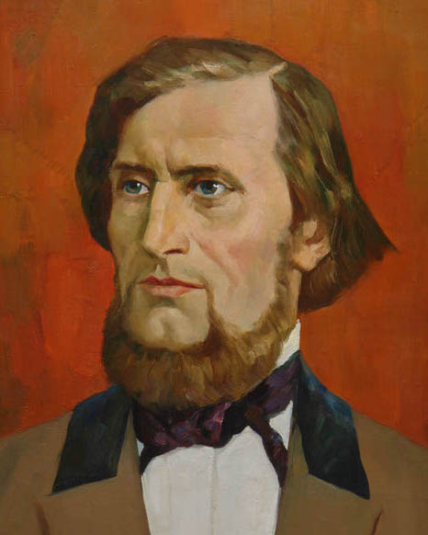
3. Педагогическая деятельность и педагогическая теория К.Д. Ушинского.
Константин Дмитриевич Ушинский
(1824-1870) — русский педагог, писатель, публицист. Основоположник научной педагогики в России.

Slide 18
Основные даты педагогической деятельности К.Д. Ушинского.
1846-1849 – и.о. профессора в Ярославском Демидовском лицее.
1855-1859 – инспектор классов Гатчинского сиротского института.
1859-1862 – инспектор классов Смольного института благородных девиц. Редактор «Журнала Министерства народного просвещения».
1862-1867 – командировка за границу, изучение зарубежного опыта образования.

Slide 19
Основные сочинения К.Д. Ушинского.
«О пользе педагогической литературы»
«Опыт педагогической антропологии»
«Детский мир» и «Родное слово» – книги для первоначального классного чтения.
«Человек как предмет воспитания. Опыт педагогической антропологии» – фундаментальный научный труд.

Slide 20
Основные положения педагогической теории К.Д. Ушинского:
- требование демократизации народного образования;
- идея народности воспитания;
- использование возможностей родного языка национальной культуры в обучении и воспитании;
- идея всестороннего изучения человека как предмета воспитания.

Slide 21
Известные высказывания К.Д. Ушинского.
Без хороших отцов нет хорошего воспитания, несмотря на все школы, институты и пансионы.
Воспитатель не чиновник, а если он чиновник, то он не воспитатель.
Дитя требует деятельности беспрестанно и утомляется не деятельностью, а её однообразием и односторонностью.
Если педагогика хочет воспитывать человека во всех отношениях, то она должна прежде узнать его тоже во всех отношениях.

Slide 22
Использованные источники
http://upload.wikimedia.org/wikipedia/commons/7/72/Peter_der-Grosse_1838.jpg
http://ru.wikipedia.org/wiki/%D0%A0%D0%B5%D1%84%D0%BE%D1%80%D0%BC%D1%8B_%D0%9F%D0%B5%D1%82%D1%80%D0%B0_I#.D0.9E.D0.B1.D1.80.D0.B0.D0.B7.D0.BE.D0.B2.D0.B0.D0.BD.D0.B8.D0.B5
http://myxalych.narod.ru/Lomonosov.files/image004.jpg
http://ru.wikipedia.org/wiki/%CB%EE%EC%EE%ED%EE%F1%EE%E2,_%CC%E8%F5%E0%E8%EB_%C2%E0%F1%E8%EB%FC%E5%E2%E8%F7
http://dic.academic.ru/pictures/wiki/files/98/betskoy_ivan_ivanovich.jpg
http://ru.wikipedia.org/wiki/%D0%91%D0%B5%D1%86%D0%BA%D0%BE%D0%B9,_%D0%98%D0%B2%D0%B0%D0%BD_%D0%98%D0%B2%D0%B0%D0%BD%D0%BE%D0%B2%D0%B8%D1%87
http://ru.wikipedia.org/wiki/%D0%AF%D0%BD%D0%BA%D0%BE%D0%B2%D0%B8%D1%87_%D0%B4%D0%B5_%D0%9C%D0%B8%D1%80%D0%B8%D0%B5%D0%B2%D0%BE,_%D0%A4%D1%91%D0%B4%D0%BE%D1%80_%D0%98%D0%B2%D0%B0%D0%BD%D0%BE%D0%B2%D0%B8%D1%87
http://fns.nspu.ru/resurs/nat/Galery/Iankovch.GIF
http://cinemamir.com/forum/uploads/attachment/2011-08/1314292054_levickiy.-dmitriy-grigorevich-portret-nikolaya-ivanovicha-novikova.jpg
http://slovari.yandex.ru/~%D0%BA%D0%BD%D0%B8%D0%B3%D0%B8/%D0%91%D0%A1%D0%AD/%D0%9D%D0%BE%D0%B2%D0%B8%D0%BA%D0%BE%D0%B2%20%D0%9D%D0%B8%D0%BA%D0%BE%D0%BB%D0%B0%D0%B9%20%D0%98%D0%B2%D0%B0%D0%BD%D0%BE%D0%B2%D0%B8%D1%87/
http://ru.wikipedia.org/wiki/%D0%A3%D1%88%D0%B8%D0%BD%D1%81%D0%BA%D0%B8%D0%B9,_%D0%9A%D0%BE%D0%BD%D1%81%D1%82%D0%B0%D0%BD%D1%82%D0%B8%D0%BD_%D0%94%D0%BC%D0%B8%D1%82%D1%80%D0%B8%D0%B5%D0%B2%D0%B8%D1%87
http://www.fessl.ru/netcat_files/Image/ibo-images/teacher-day/Ushinskii_.jpg

